Slide 1
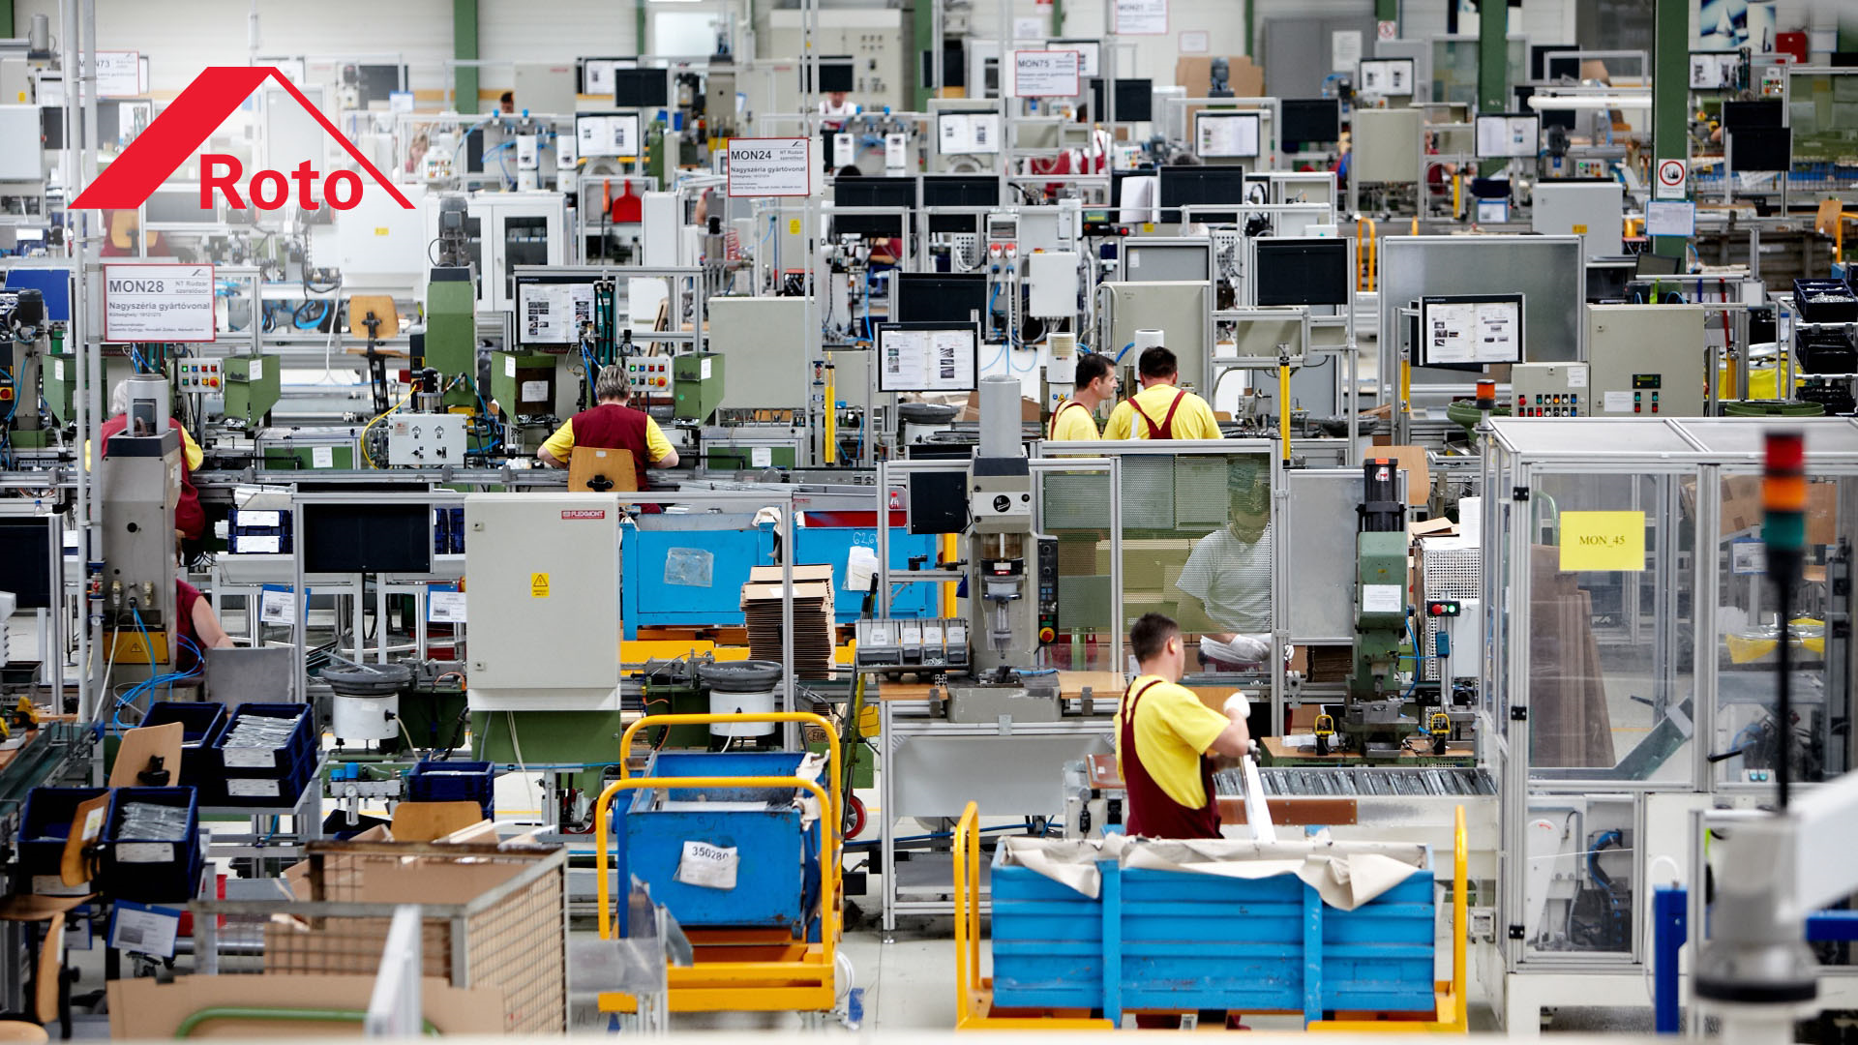
Ipar 4.0
Vityi Péter
Alelnök, IVSZ

Slide 2
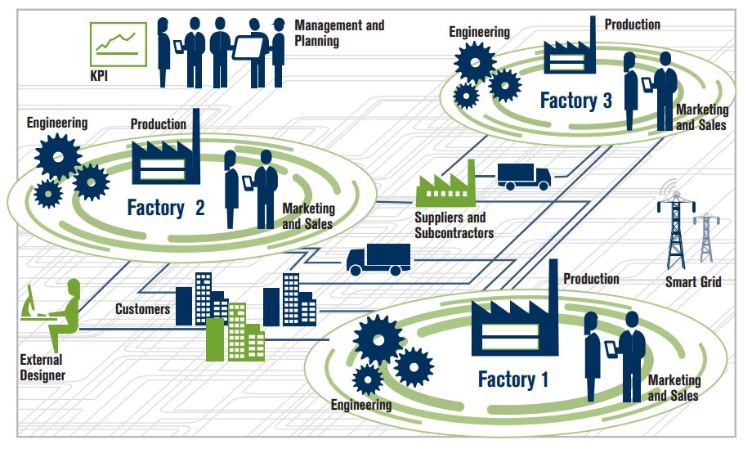
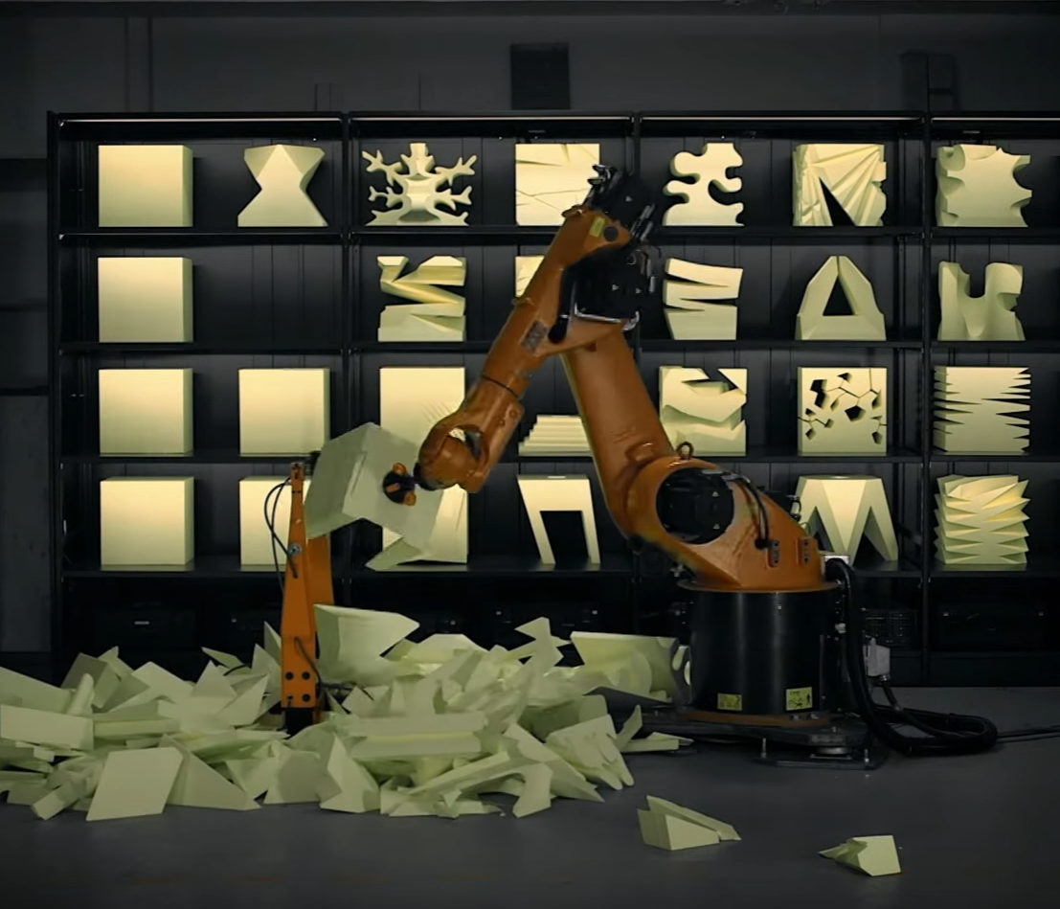
Ipar 4.0: Kiber-fizikai rendszerek
Vertikális és horizontális integráció
Egyedi tömeggyártás

Slide 3
Ipar 4.0 definició
„Az Ipar 4.0* a termelési folyamatok olyan szervezését írja le, melynek keretében az eszközök önállóan kommunikálnak egymással az értéklánc mentén.
Ezáltal a jövő egy olyan „okos” gyárát hozzák létre ezzel, amelyben a számítógép-vezérelt rendszerek:
nyomon követik a fizikai folyamatokat,
létrehozzák a fizikai valóság virtuális mását és
decentralizált döntéseket hoznak önszervező mechanizmusok alapján.”
Az ipar digitális transzformációja.
* European Parlament: Industry 4.0 Policy Department Economic and Scientific Policy, 2016, p 22-23.

Slide 4
Digitalizáció - értékteremtés
A fizikai térben levő termék vagy szolgáltatás kiterjesztésével, vagy akár teljes újraépítésével
Internet
Virtuális-tér
Virtuális másolat
Lebontott fizikai korlátok (méret, tér, idő)
Saját ill. mások tudása
….0100110…
….0100110…
Fizikai-tér
Szenzor
Beavatkozó
Értékáram

Slide 5
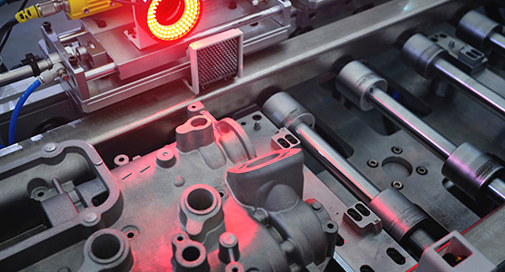
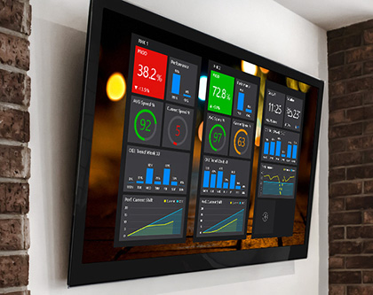
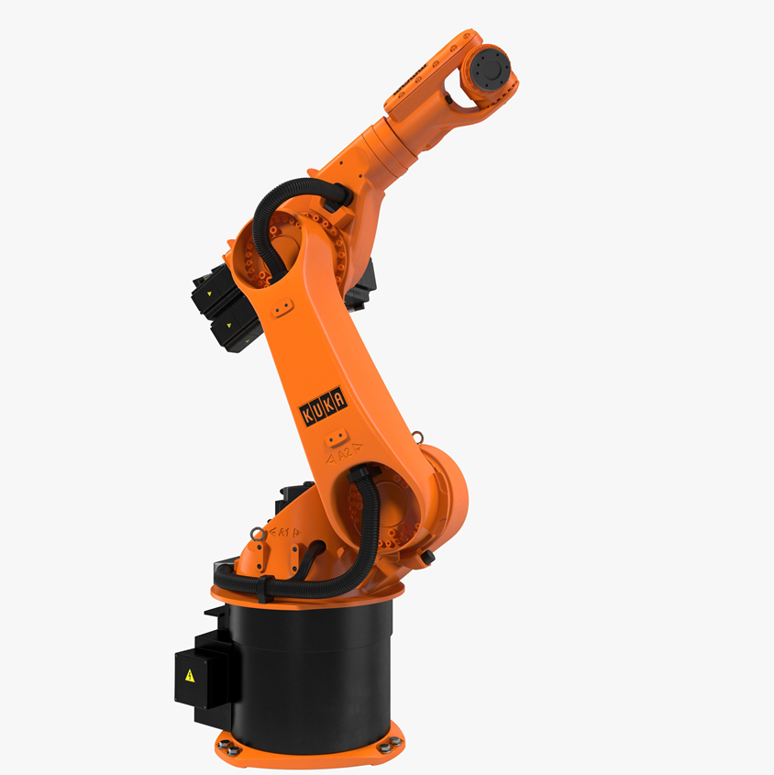
Ipar 4.0 – digitalizált folyamatok
Látni
Előre jelezni
Automatizálni
Adatgyűjtés a teljes anyagáramban
Optimalizáció az egész ellátási láncban
Automatizáltan vezérelt termelési cella

Slide 6
Ipar 4.0 vállalat
Információ áram
Beszállító
Információ áram
Vevői Igény
Vevői elégedettség
Anyagáram
Cella A
Cella B
Cella C
Támogató Funkciók

Slide 7
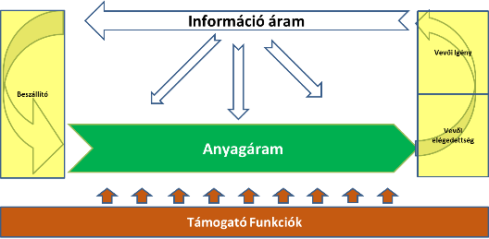
Vertikálisan integrált értéklánc

Slide 8
KKV Panaszfal
Ez már legyen a gyerekek problémája…
…csak a fontos dolgokra nem jut már időm.
…Olyan feltételeket szabnak, hogy csak nézünk.
Nincs már használható munkaerő a környéken.
A gyereknek esze ágába sincs a cégben dolgozni.
Végre elmondhatná valaki magyarul…
Gépet is, csarnokot is vettünk, annyival mégse jobb.
…már többször rászedtek, még egyszer nem fognak.
OK. …és akkor mi a következő lépés?
…mire kinevelünk valakit, már el is vitték.
Én megvenném, ha valaki bebizonyítaná, hogy működik
…ez nem olyan egyszerű döntés.
Ötletünk még csak-csak, de azért azt meg is kell tervezni.
Nekem nincs időm pályázatokat irogatni.
Forrás: IFKA-IVSZ KKV projekt előkészítés 2017-2018

Slide 9
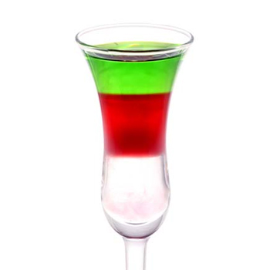
Ipar 4.0 koktél
Kiegyensúlyozott fejlesztés
Menedzsment képességek
Lean vezetés, szakemberek stb.
Információ áramlás
ERP, CRM, Logisztika, Termelési rendszerek, Kommunikáció, Biztonság, Érzékelők stb.
Anyagáramlás
CNC gépek, Smart gépek, Robotok, Targoncák, Szállítószalagok stb.
Notes:
Az ipar 4.0 megoldások bevezetéséhez és hatékony alkalmazásához a kiegyensúlyozott fejlesztés nélkülözhetetlen.
A kiegyensúlyozott fejlesztés 3 fő területe:
1) Menedzsment (Lean, folyamatszemlélet, folyamatos fejlesztés, minőség, felső vezetés elkötelezettsége stb.) „SZEMLÉLET”
2) Információ áramlás valós időben: számítástechnikai háttér, infrastruktúra (hardware és szoftware)
a) ERP = Vállalatirányítási rendszer (ERP = Enterprise Resource Planning)
b) CRM = Ügyfélkapcsolat-kezelés (CRM = Customer Relationship Management), online, rendszer és folyamat alapon
3) Anyagáramlás: fizikai folyamatok, eszközök (I4, folyamatszemlélet))
Üzenet: a három területet egyszerre, kiegyensúlyozottan kell fejleszteni: „jó szemlélet nélkül nincs jó fizikai folyamat, jó fizikai folyamat nélkül hasztalan a valós idejű adatgyűjtés”

Slide 10
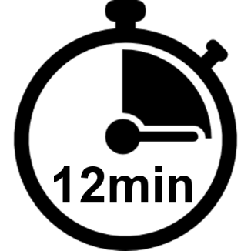
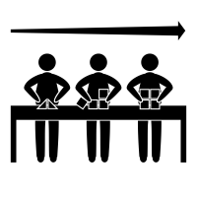
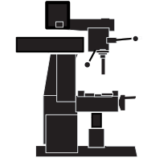
Fő fókusz a Hatékonyság növelés: A veszteségekért a Vevő nem fizet!
Kihasználatlan dolgozók /gépek
Leállt gép
Utómunka
Magas készletek
Magas készletek
Notes:
Dia fő üzenete / célja, kulcsmondatok / elmondandók
Fő üzenet / cél: Rövid bemutatása annak, hogy tipikusan miket értünk veszteségek alatt a modern termelésmenedzsmentben és, hogy ezek azok a területek, amelyeket sikeresen kell „megtámadnia” minden cégnek ahhoz, hogy tartós fejlődést tudjon elérni.
Kulcsmondatok / elmondandók: Nincs fent mind a 7 Lean veszteség, ki lehet térni arra, hogy a program fejlesztési fázisában erről részletesen is fognak tanulni azok akik tovább mennek az ügyfélúton.

Slide 11
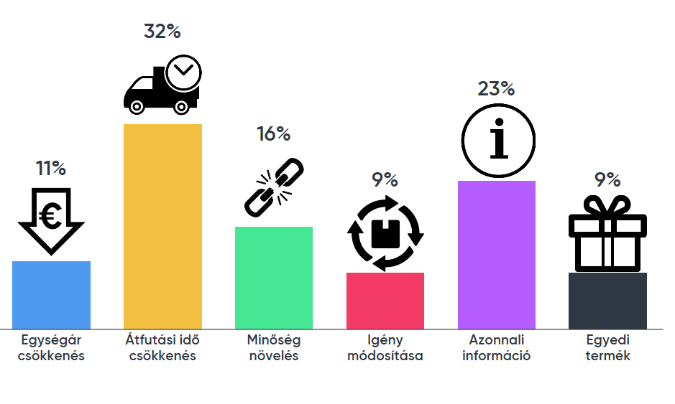
Azokat a területeket érdemes fejleszteni, ahol…:
Alacsony(-abb) saját teljesítmény,
És a vevőiknek fontos

Slide 12
KKV Ipar 4.0 szemléletformálási program (Ginop 1.1.3 / Ipar 4.0 mintagyár)
1. Rgisztráció
2. Demonstráció
3. Felkészítés
4. Tervezés
1000 KKV
380 KKV
50 KKV
Célok:
Regisztrálás a programba Az Ipar 4.0 fontosságának megismerése
Szakmai gyárlátogatás Ipar 4.0 megoldások üzem közbeni megismerése
Ipar 4.0 alapismeretek megszerzése
Lean, Informatika, Ipar4 technológiák, A3 tervezési módszer
Ipar 4.0 beruházás tervezés
Megvalósítási terv készítése
Ipar 4.0 minősítés
Belépő feltétel a 2019-es Ginop pályázatokhoz

Slide 13
Program részletek
RÉSZLETES FEJLESZTÉSI TERV
Professzionális tanácsadó cégek által- 50 kkv részére – önálló tanulmányként
EGYSZERŰ FEJLESZTÉSI TERV
Szakértő mentorok segítségével - 350 kkv részére – „A3” terjedelemben
TECHNOLÓGIAI WORKSHOPOK
– 140 alkalommal
- ½ - ½ nap
ESETTANULMÁNYOK – 5 helyszínen – 200 alkalommal 14 téma – ½ - ½ nap
„A3” ÜZLETI TERVEZÉS MODSZERTANI KÉPZÉSEK
70 alkalommal 1-1 nap
LEAN TERMELÉSMENEDZSMENT KÉPZÉSEK
3 helyszínen – 150 alkalommal- 2-2 nap
2,5 -> 3,6 M Ft TÉRíTÉSMENTES SZOLGÁLTATÁS / KKV
IPAR 4.0 FELKÉSZTÉS
IPAR 4.0 ONLINE ÖNÉRTÉKELÉS
Pozícionálás a kkv érettségi modellben
IPAR 4.0 Technológiai Demonstráció
Hetente folyamatosan– 100 alkalommal Ipar 4.0 Technológiai Központban
Ipar 4.0 Működési Demonstráció Hetente folyamatosan - 272 alkalommal
5 Ipar4.0 Mintagyárunkban
IPAR 4.0 MEGOLDÁSOK DEMONSTRÁCIÓJA
IPAR 4.0 HONLAP
www.ipar4.hu

Slide 14
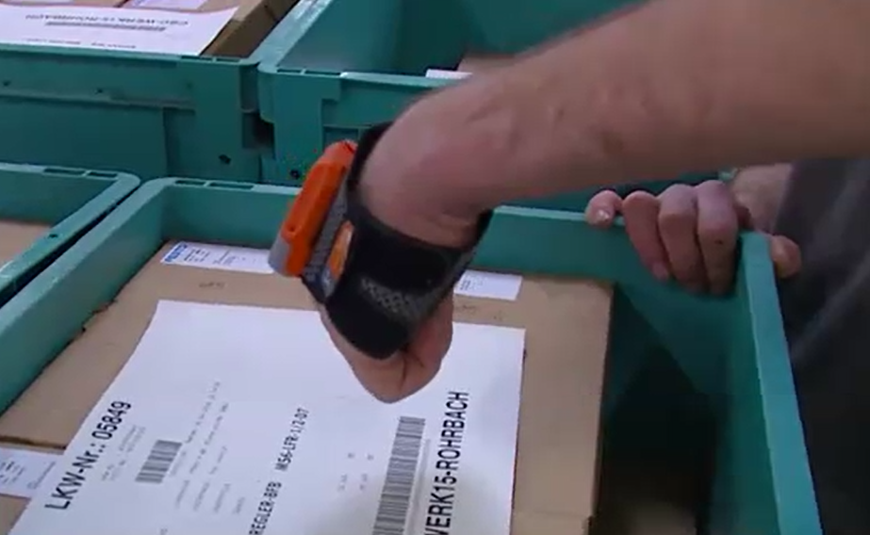
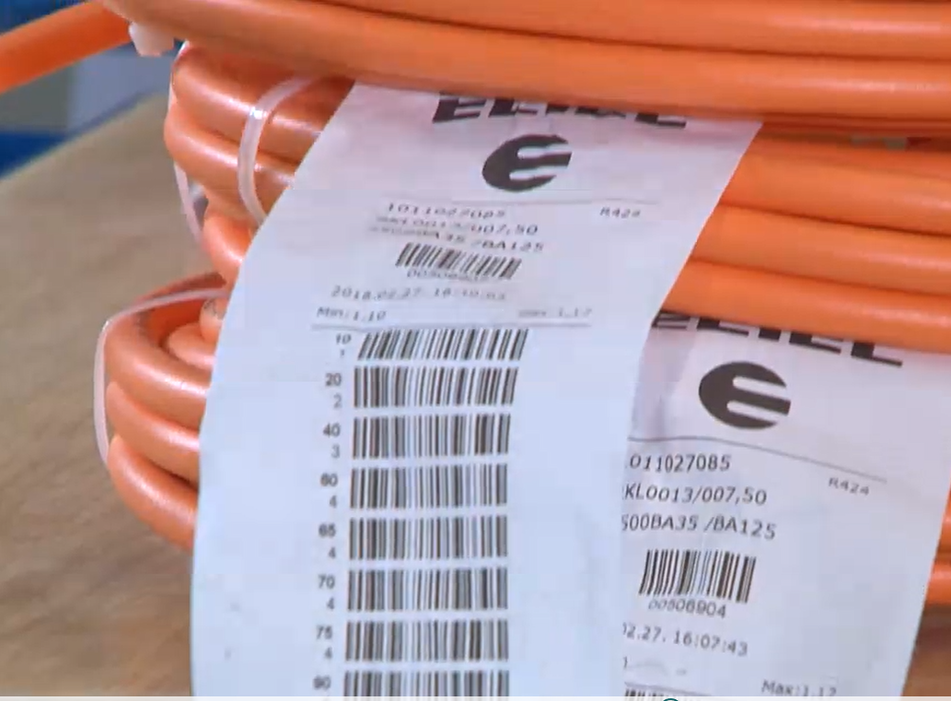
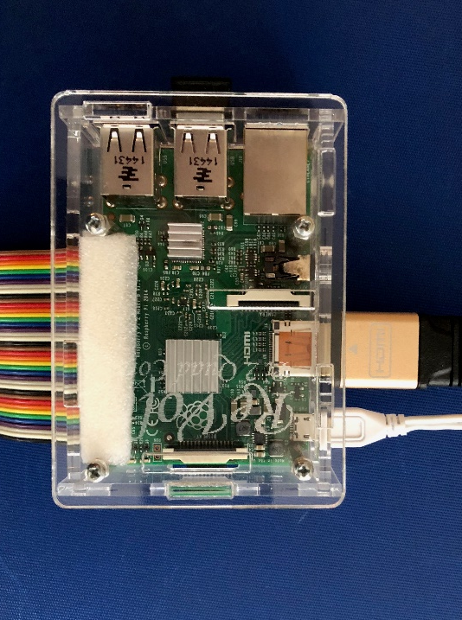
Adatgyűjtés a teljes anyagáramban

Slide 16
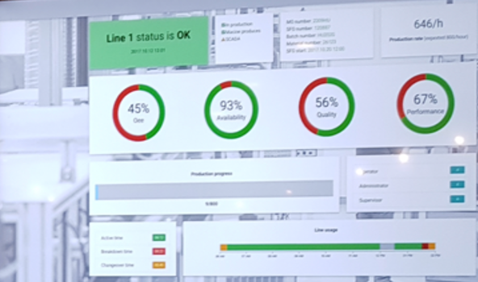
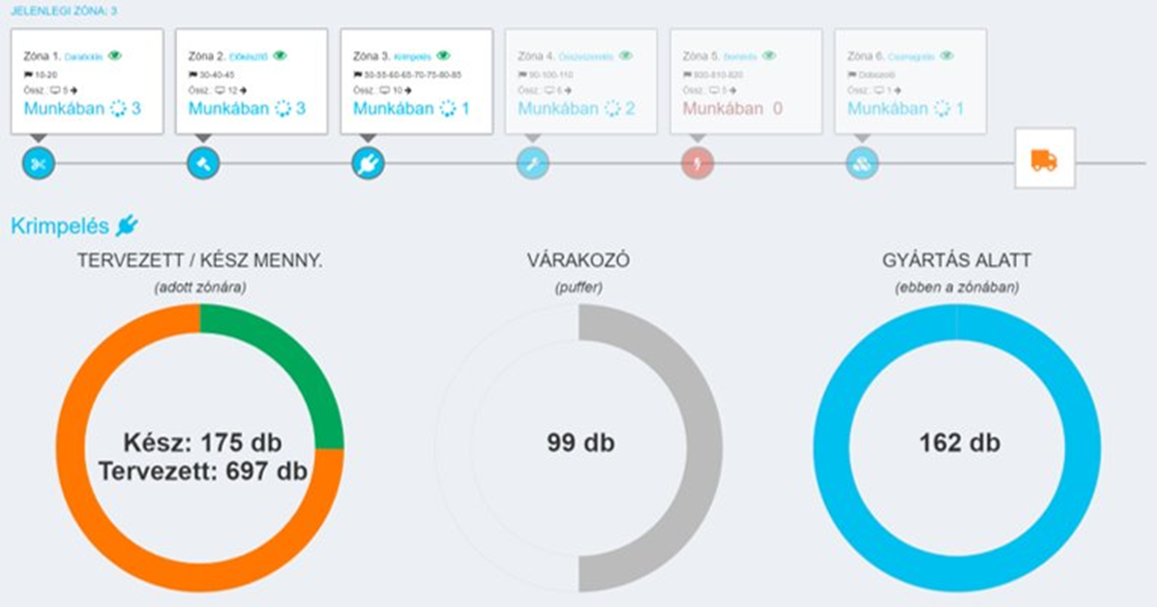
Optimalizáció az egész termelési láncban

Slide 17
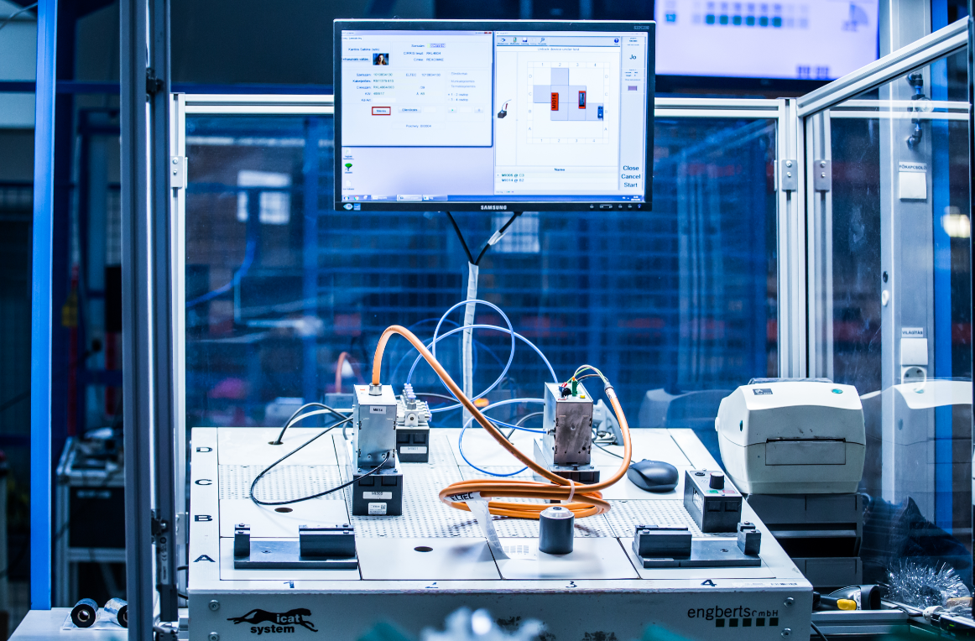
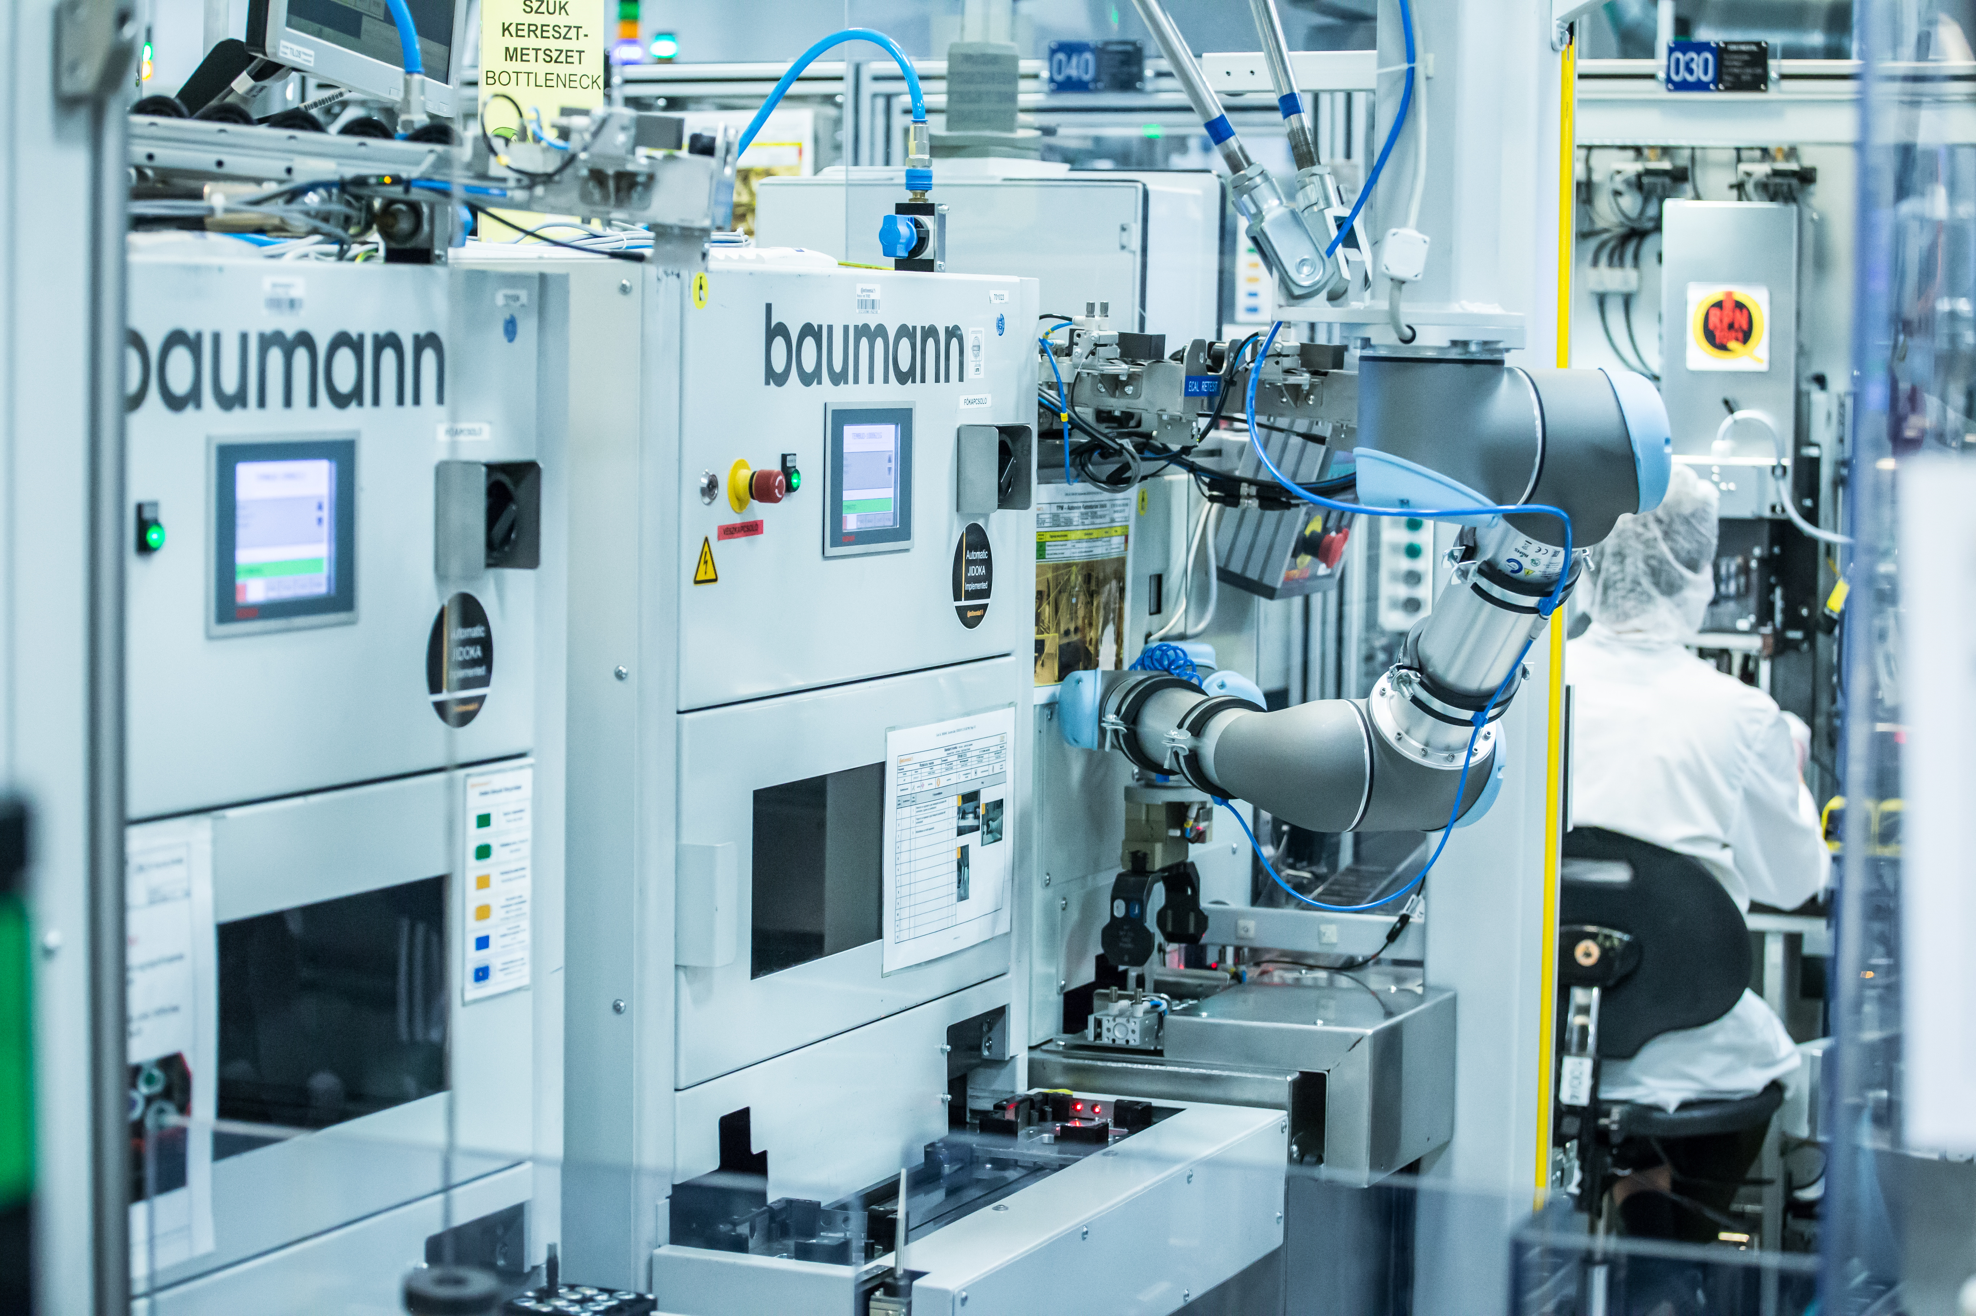
Automatizáltan vezérelt termelési cella

Slide 18
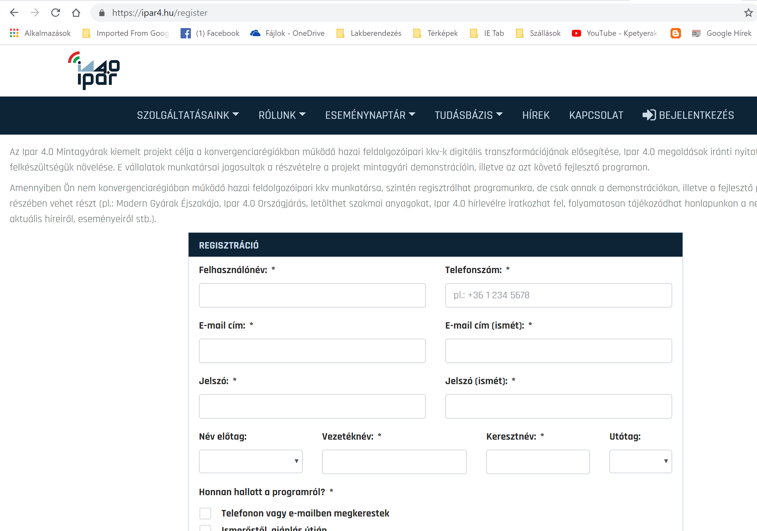
Első lépés (< 1 perc)
www. Ipar4.hu

Slide 19
